Slide 1
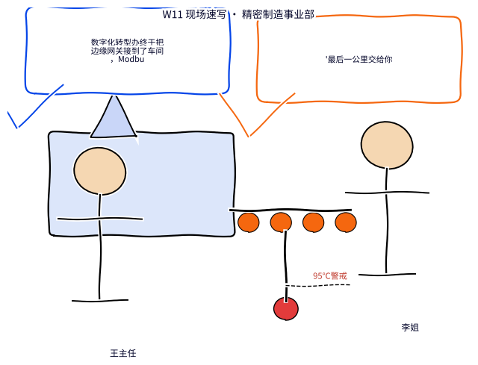
Python编程基础 · 12周·48课时
W11 · 第21次课
设备如何在网络上说话
工单 1.5
工业互联网数据采集系统
本节（上）：基础实现 · 概念打底 + D/C层保底
打通“现场→云端”：Modbus定时读PLC、MQTT上报。本地虚拟产线离线可跑；末期复习+项目启动。
重庆两江智造集团 · 双创中心302实训室 · V1重制版（easyslides规范）

Slide 2
安全与合规警示（操作前必读）
1. 上机前确认本工位电源开关与急停位置，确认设备处于安全状态。
2. 涉及接线的操作一律先断电、后验电、再作业，禁止带电插拔。
3. 身体任何部位不进入设备运动/散热区域，长发束起，不佩戴悬垂饰物。
4. 调试程序前先静态检查、再低速小样本试运行，确认无异常后放大规模。
5. 任何不确定或异常情况，立即停止操作并报告指导教师，不擅自处置。
以上任一条违反，本次任务按课程标准「安全规范一票否决」条款记 0 分并中止实训。

Slide 3
课程定位
COURSE MAP
这门课站在哪：定位与出路
四年后你手里的证书与岗位，都从这门课出发
课程性质
面向岗位
专业核心基础课：零基础新生的编程第一课（模块0-2贯通）
工业数据采集技术员 / 边缘计算运维 / 平台运维员
对接证书
课程衔接
Python开发（工信部）· AI应用实践 · 企业应用实施工程师
前：计算机文化基础 → 本课12周 → 后：AI应用基础/项目实战
本课程路线图（当前周高亮）
W1
开发环境
W2
条件判断
W3
循环结构
W4
类与对象
W5
继承与多
W6
异常处理
W7
容器与字
W8
文件I/
W9
jieb
W10
Pill
W11
网络编程
W12
综合项目
Python编程基础 · V1 · W11-21
02 / 22

Slide 4
剧情情境
SCENARIO · 两江智造
车间今天发生了什么
连续剧情 · 你（小郑）的第21次出场
打通“现场→云端”：Modbus定时读PLC、MQTT上报。本地虚拟产线离线可跑；末期复习+项目启动。
本课工单
1.5 · 工业互联网数据采集系统
交付要点
启动虚拟产线并--check连通
交付要点
pymodbus读40001-05并÷10还原
出场人物
王主任
李姐
小郑
Python编程基础 · V1 · W11-21
03 / 22

Slide 5
学习目标
GOALS & FLOW
这节课结束时，你能做到
目标可测量：及格线/优秀线写在工单上
知识目标
能力目标
素质目标
理解TCP/IP、HTTP、MQTT、Modbus协议的基础概念；掌握Socket编程基本方法；了解工业数据采集的报文结构。
能够完成Modbus连接读取与MQTT消息发布；能够编写完整的工业互联网数据采集系统；代码规范率≥90%。
建立网络通信的调试排障思维（连通性→配置→代码），培养工业现场“协议就是语言”的规范意识。
检验：口头复述+快答2题
检验：工单运行通过+截图
检验：同桌互查代码规范
课堂节奏（80分钟）
1.启动虚拟产线并--…
2.pymodbus读…
3.每2秒×5轮采集(…
节奏纪律：讲10分钟必须动手一次；实操环节教师只答疑不代写——卡住先查《报错翻译对照表》，再举手。
Python编程基础 · V1 · W11-21
04 / 22

Slide 6
01
本章聚焦：网络编程——重点： · TCP客户端/服务端模型；MQTT… · 难点：
知识精讲 · 讲透每个概念
01
Modbus寄存器
('Modbus寄存器是16位整数仓库：PLC的每个寄存器有地址(…
02
定点存储约定
('寄存器只认16位整数——78.5℃要拆成785（放大10倍存）…
03
pymodbus读寄存器
('pymodbus客户端三步：连IP端口→read_holdin…
本章产出：四要素详解页×3 · 图解页×3 · 可跟打代码页×2 · 工单与分层工单各1份
Python编程基础 · V1 · W11-21

Slide 7
知识精讲 · 四要素
KNOWLEDGE B01
B01 Modbus寄存器
定义 → 场景 → 实例 → 误区：一次讲透
定义
使用场景
寄存器=PLC的储物柜编号：40001起按地址读数
原理：Modbus寄存器是16位整数仓库：PLC的每个寄存器有地址(40001起)，读写按地址存取——工控领域最通用协议
五测点(温度/压力/振动/转速/状态)固定地址——通信的门牌号
怎么判断：虚拟设备模拟：pymodbus开服务端把温度'放'进寄存器，客户端按地址读——现场PLC同构
应用实例
扩展与误区
client.read_holding_registers(address=0, count=5)
逐行看：from pymodbus.server import StartTcpServer 模拟器；context块里定义寄存器表——HoldingRegister 40001存温度785（见B0…
误区：地址从0还是40001起两派之争——以server文档为准
进阶：功能码03读保持寄存器/06写单寄存器是两大常用码；进阶ModbusTcpClient批量read_registers一次拉一段
Python编程基础 · V1 · W11-21
06 / 22

Slide 8

知识精讲 · 图解
VISUAL · B01
Modbus寄存器：一张图看懂
图优先：先看图再回头读代码
四个观察点
1
先想清楚数据从哪来到哪去
2
每一步只做一件事，错了好定位
3
追问：误区：地址从0还是40001起两派之争——以server文档为准
一句话：寄存器=PLC的储物柜编号：40001起按地址读数
何时用：五测点(温度/压力/振动/转速/状态)固定地址——通信的门牌号
Python编程基础 · V1 · W11-21
07 / 22

Slide 9
知识精讲 · 四要素
KNOWLEDGE B02
B02 定点存储约定
定义 → 场景 → 实例 → 误区：一次讲透
定义
使用场景
定点=小数×10存整数：678其实是67.8℃——PLC不存小数
原理：寄存器只认16位整数——78.5℃要拆成785（放大10倍存），读回再÷10还原：定点数约定=双方说好的放大倍数
行业惯例：约定小数位，通信只传整数
怎么判断：温度/压力带小数都要定点化：写端×10存、读端÷10还原——约定写进数据字典，两端一致才不乱
应用实例
扩展与误区
raw=678 → real=raw/10 → 67.8℃
逐行看：写：int(temp*10)→785存寄存器；读：raw/10→78.5还原——放大倍数10是两端合同；负温用补码（进阶了解）
误区：忘除倍率→温度高10倍——对不上先查约定倍率
进阶：小数位多就×100（精度0.01）；进阶32位浮点拆两个寄存器(高16低16)组合——高精度传感常用此法
Python编程基础 · V1 · W11-21
08 / 22

Slide 10
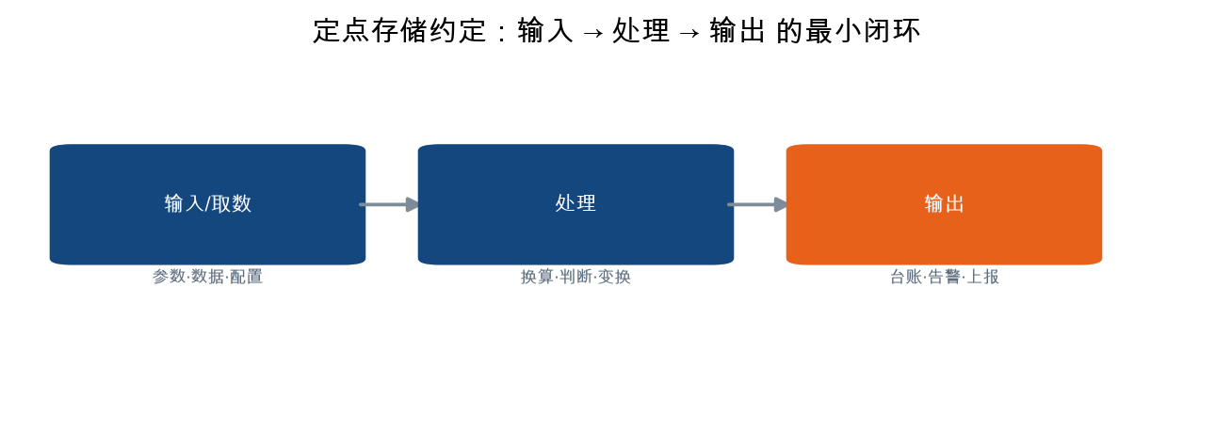
知识精讲 · 图解
VISUAL · B02
定点存储约定：一张图看懂
图优先：先看图再回头读代码
四个观察点
1
先想清楚数据从哪来到哪去
2
每一步只做一件事，错了好定位
3
追问：误区：忘除倍率→温度高10倍——对不上先查约定倍率
一句话：定点=小数×10存整数：678其实是67.8℃——PLC不存小数
何时用：行业惯例：约定小数位，通信只传整数
Python编程基础 · V1 · W11-21
09 / 22

Slide 11
知识精讲 · 四要素
KNOWLEDGE B03
B03 pymodbus读寄存器
定义 → 场景 → 实例 → 误区：一次讲透
定义
使用场景
pymodbus=Python的Modbus翻译官——一行读PLC寄存器
原理：pymodbus客户端三步：连IP端口→read_holding_registers(地址,数量)→取.value——像查仓库货架
Modbus TCP读PLC保持寄存器——采集主链路
怎么判断：边缘网关轮询采集：每5秒读一次3号泵温度寄存器——连接复用别每轮重连（握手开销大）
应用实例
扩展与误区
rr = client.read_holding_registers(0,5)
逐行看：client=ModbusTcpClient('127.0.0.1',502) 连；rr=client.read_holding_registers(0,1) 读0号起1个；rr.regis…
误区：3.x必须关键字传参(address=/count=)——照2.x旧码抄报错
进阶：超时参数timeout=2防卡死；连接断了走重连逻辑（try+close+connect）；进阶异步客户端AsyncModbusTcpClient高并发
Python编程基础 · V1 · W11-21
10 / 22

Slide 12

知识精讲 · 图解
VISUAL · B03
pymodbus读寄存器：一张图看懂
图优先：先看图再回头读代码
四个观察点
1
先想清楚数据从哪来到哪去
2
每一步只做一件事，错了好定位
3
追问：误区：3.x必须关键字传参(address=/count=)——照2.x旧码抄报错
一句话：pymodbus=Python的Modbus翻译官——一行读PLC寄存器
何时用：Modbus TCP读PLC保持寄存器——采集主链路
Python编程基础 · V1 · W11-21
11 / 22

Slide 13
02
本章聚焦：网络编程——重点： · TCP客户端/服务端模型；MQTT… · 难点：
技能实操 · 代码跑起来
01
采集+上报
rr = c.read_holding_registers…
02
技能 · 连接虚拟PLC读取寄存器
连接虚拟PLC读取寄存器——应用：见工单starter与教师参考实现
03
技能 · paho-mqtt发布…
paho-mqtt发布JSON消息——应用：见工单starter与…
04
技能 · 异常重试与日志记录
异常重试与日志记录——应用：见工单starter与教师参考实现
05
技能 · 订阅回环验证消息到达
订阅回环验证消息到达——应用：见工单starter与教师参考实现
本章产出：四要素详解页×5 · 图解页×3 · 可跟打代码页×2 · 工单与分层工单各1份
Python编程基础 · V1 · W11-21

Slide 14
技能实操 · 可执行代码
CODE LAB
采集+上报
代码节选 · 依赖工单/starter 上下文（课堂跟打 starter 看完整运行）
代码节选
rr = c.read_holding_registers(address=0, count=5)
vals = rr.registers
data = {n: v/10 for n, v in zip(NAMES[:4], vals[:4])}
payload = json.dumps({"device_id":"DEV-1",
"ts": time.strftime("%H:%M:%S"), "metrics":data},
ensure_ascii=False)
mq.publish("device/1/status", payload)
本段引用工单上下文变量（starter 已备好）——跟打 starter 后取消注释对应行即可复现。
Python编程基础 · V1 · W11-21
13 / 22

Slide 15
避坑指南
DEBUG · 常见报错
报错翻译：程序'说'了什么
报错是程序在说话——先读最后一行，再往上找
报错/现象
为什么会这样
怎么修
连不上PLC
模拟器没启动
先跑虚拟产线--check
数值大10倍
忘了÷10
寄存器定点换算
publish后无消息
立刻退出
sleep 0.3再退
① 读最后一行 报错类型+行号都在这
② 定位变量 NameError=没定义/拼错
③ 最小复现 注释一半再跑，二分找错
Python编程基础 · V1 · W11-21
14 / 22

Slide 16
03
本章聚焦：网络编程——重点： · TCP客户端/服务端模型；MQTT… · 难点：
工单实战 · 按单交付
01
交付清单
按工单步骤逐项打勾
02
及格/优秀线
D/C保底 · B/A冲刺
03
A/B/C/D分层
按当前水平选起点
本章产出：四要素详解页×3 · 图解页×3 · 可跟打代码页×2 · 工单与分层工单各1份
Python编程基础 · V1 · W11-21

Slide 17
工单实战
WORK ORDER
工单 1.5 · 工业互联网数据采集系统
按单交付：及格线保底，优秀线冲刺
交付清单
及格线 · D/C层
1
启动虚拟产线并--check连通
Modbus读+MQTT发布成功
2
pymodbus读40001-05并÷10还原
检查方式：运行+截图
3
每2秒×5轮采集(JSON含ts)
优秀线 · B/A层
5轮完整+JSON规范
验收清单（教师按此打分）
检查方式：运行+规范+答辩追问
程序运行无报错，输出与示例一致
截图含完整运行结果与文件名
提交物
代码文件+运行截图+工单决策记录（上传学习平台）
变量命名规范率达标（snake_case）
Python编程基础 · V1 · W11-21
16 / 22

Slide 18
分层任务
A/B/C/D LAYERS
同一工单，四条爬梯
按当前水平选起点，D层保底人人可交付，A层给足挑战
A 层 · 挑战层
B 层 · 进阶层
C 层 · 基础层
D 层 · 保底层
回环验证+重连
五轮采集上报
单次采集
模拟器体验
达标：规范率≥90%
达标：JSON结构规范
达标：能读出数值
达标：能改端口
· 订阅自己主题打印回执
· 读5寄存器÷10还原
· 连PLC读一次
· --check连通
· 断线重试逻辑
· 5轮循环采集
· 打印还原值
· 换5021再读
· 消息结构优化
· MQTT发布JSON
· 单条MQTT发布
· 记录两台数据
卡壳>10分钟→降B层，先拿过程分
完成C层后冲刺：先跑通再优化
照示例改参数，跑通即得分
逐行跟打示例，跑通就是胜利
Python编程基础 · V1 · W11-21
17 / 22

Slide 19
方案决策
DECISION MATRIX
决策：轮询间隔
工程不是选最好的，是选当前约束下最划算的
间隔
数据量
实时性
1s
2s
5s
决策纪律：决策结论写入工单，答辩必答；实施失误回溯决策复盘
Python编程基础 · V1 · W11-21
18 / 22

Slide 20
课堂检查
CHECK · 当堂验收
做完不算完，验过才算数
教师抽查 + 同桌互查 + 运行截图三选二
检查点 1
当堂评分构成
MQTT主题device/+/status中的+是什么意思？寄存器读数678代表多少℃？
运行通过 40%
提示：答案都在本节'四要素详解'页——翻回去指给同桌看
规范与注释 20%
决策记录 20%
互查反馈 20%
未过怎么办：当堂改→教师复核→记录到错题本
及格线：Modbus读+MQTT发布成功
优秀线：5轮完整+JSON规范
Python编程基础 · V1 · W11-21
19 / 22

Slide 21

本课小结
SUMMARY
一张图带走本课
讲给自己听一遍，才算真的学会
三句话总结
1
Modbus寄存器：寄存器=PLC的储物柜编号：40001起按地址…
2
定点存储约定：定点=小数×10存整数：678其实是67.8℃…
3
pymodbus读寄存器：pymodbus=Python的Modbus翻…
下一步行动
①工单1.5收尾跑绿并上传 ②错题本记1条 ③预习微课+导学单
Python编程基础 · V1 · W11-21
20 / 22

Slide 22
课后与预告
NEXT & HOMEWORK
下课之后，上课之前
作业当堂布置当堂记：写进工单本，别靠脑子
今日作业
下次课
1
1. 完成工单项目1.5《工业互联网数据采集系统》：及格标准Modbus读取+MQTT发布基本工作；优秀标准采集完整+消息规范+异常处理完善+规范率≥90%；
从虚拟设备采数到云端上报
2
2. 完成综合项目需求分析与分工计划；
3
3. 复习全课程知识清单，准备综合项目答辩。
为什么接下来学它
答辩日。王主任、方总监和平台吴工都坐在台下。你要交付的，是把12周所学装进一个完整的《工业互联网数据处理系统》——第23次课终验预答辩，第24次课正式答辩。
提交物：学号_姓名_W11.py + 运行截图（含文件名）+ 工单决策记录
预习动作：微课视频 + 导学单先行；带着一个问题上考场。
工具链：PyCharm CE（主编辑器） · Jupyter（实训） · Git/GitHub（每周提交） · conda环境
报错了？先查《报错翻译对照表》，再看微课'排错三步法'。
Python编程基础 · V1 · W11-21
21 / 22

Slide 23
感谢垂听 · 动手出真知
把今天的工单跑绿，就是给下周的自己铺路。
课后三件事
1. 工单1.5跑绿并上传学习平台
2. 错题本记1条今天踩的坑
3. 预习微课+导学单
下次课 → 从虚拟设备采数到云端上报
Python编程基础 · V1 · W11-21

Slide 24
本任务六步法导航
六步法：资讯 → 计划 → 决策 → 实施 → 检查 → 评估
本讲对应工单：《程序设计基础》分层任务工单
课堂产出：工单第六节实施记录须当堂填写，含操作前安全打勾与学生本人签字。
课后交付：班组长／操作员／教师三方联签后交回，缺签视为未交付。

Slide 25
本讲与岗位任务单的衔接
本讲在工作过程系统化课程中承担的任务环节：任务实施
考核对齐：过程性成绩取自本讲工单第六节各模块得分合计（满分 100）。
达标线：综合成绩≥60 分，且无安全红线一票否决记录
无效工单判定：未打安全勾、无本人签字、无三方联签。

